Slide 1
第四篇
波动与光学

Slide 2
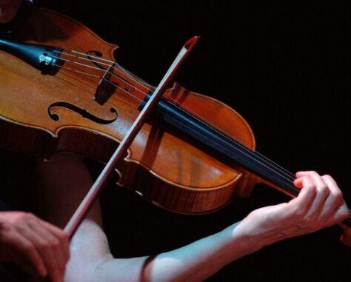
第17章 振动
(Viberation)

Slide 3
本章目录
§17.1 简谐运动的描述
§17.2 简谐运动的动力学方程
§17.3 简谐运动的能量
§17.4 阻尼振动
§17.5 受迫振动、共振
§17.6 同一直线上同频率的谐运动的合成
§17.7 同一直线上不同频率的谐运动的合成

Slide 4
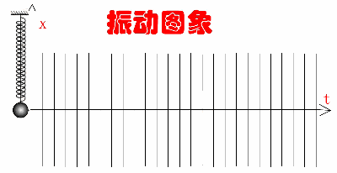
振动是一种重要的运动形式。
振动有各种不同的形式: 机械振动、电磁振动、 微观振动等
机械振动：物体在一定位置附近作来回往复的运动。
广义振动：任何一个物理量在某个值附近作往复变化时,
都称为振动.
Notes:
机械振动：脉搏的跳动、钟摆的摆动、活塞的往复运动、微风中树枝的摇曳、琴弦的振动、声带的振动、耳鼓膜的振动、固体中原子的振动等。
地震及其引发的海啸是大自然中振动与波动的典型现象。有关振动和波动的理论在声学、地震学、建筑工程、光学、无线电技术、信息科学和物理学等领域是不可或缺的基础。

Slide 5
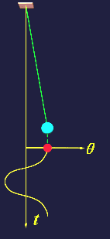
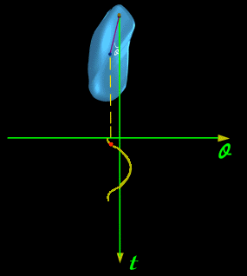
受迫振动
振动的分类
阻尼自由振动
自由振动
无阻尼自由非简谐振动
无阻尼自由振动
无阻尼自由简谐振动

Slide 6
17.1 简谐运动的描述
一、简谐运动的定义
物体运动时，离开平衡位置的位移（或角位移）按余弦函数（或正弦函数）的规律随时间变化
常见的模型如弹簧振子、单摆、LC震荡电路等
特点:(1)等幅振动
(2)周期振动 x(t)=x(t+T )
数学表达式为
x(t)=Acos(ωt+ϕ)

Slide 7


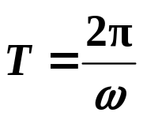
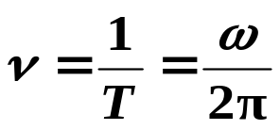


二、描述简谐振动的特征量
x(t)=Acos(ωt+ϕ)
1、振幅 A
2、角频率
由余弦函数的周期性
周期
振动频率
3、相位
(1) 是 t 时刻的相位
(2) 是t =0时刻的相位——初相
在国际单位制中，T的单位是s，ν的单位是Hz，ω的单位是rad/s。

Slide 8
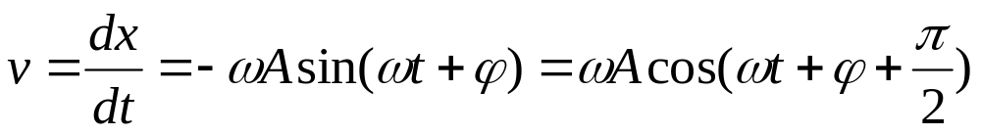
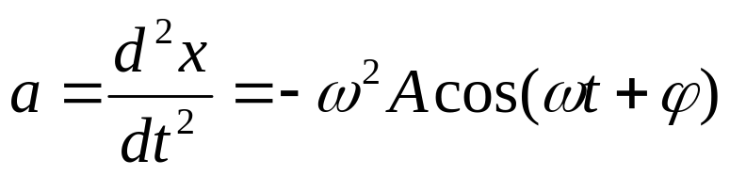
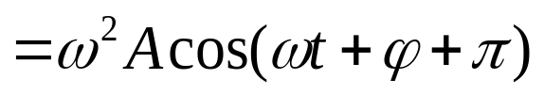
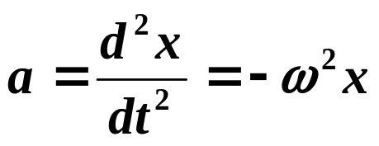
三、振动的位移、速度和加速度
位移：
x(t)=Acos(ω t+ϕ)
t 时刻关于平衡位置的位移
速度：
加速度：
简谐运动的加速度和位移成正比而反向，动力学方程满足上述关系式的运动即为简谐运动。

Slide 9









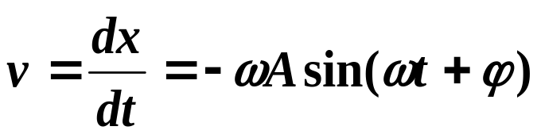

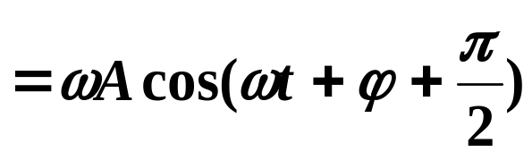
四、振动曲线
——简谐振动的位移随时间变化的关系曲线
x
T
A
t
v 超前T/4
0
-A
a 超前T/2
1、
速度反应了位移的斜率
2、速度和加速度的变化

Slide 10
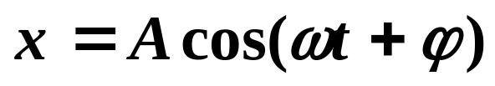
五、简谐振动的描述方法
1. 解析法
已知表达式 ⇒ A、T、ϕ
已知A、T、ϕ ⇒ 振动曲线
2. 振动曲线法
x
A
ϕ=π/2
0
t
-A
已知振动曲线 ⇒ A、T、ϕ
已知 A、T、ϕ ⇒ 表达式

Slide 11

3. 相量图法
矢量 A以角速度ω绕O点逆时针旋转：
t=t
t = 0
ωt+ϕ
o
x
则矢量端点在x轴上的投影点作简谐振动。

Slide 12

速度和加速度用旋转矢量表示
o
x

Slide 13



六、位相差
对两同频率的谐振动
初相差
x
1、同相和反相
A₁
x₁
同相
x₂
A₂
T
o
当Δϕ = ±2nπ , ( n =0,1,2,…),
两振动步调相同,称同相
- A₂
t
-A₁
x
A₁
x₁
反相
当Δϕ = ±(2n+1)π, ( n=0,1,2,…),
两振动步调相反 , 称反相
A₂
T
o
t
- A₂
x₂
-A₁

Slide 14

2、超前和落后
若
称x₂比x₁超前(或x₁比x₂落后)。
若
称x₂比x₁落后(或x₁比x₂超前)。
超前、落后以[0，π ]之间的相位差来判断

Slide 15
例1 一物体沿x轴作简谐振动，振幅为0.12m，周期为2s。当t=0时，物体的位移为0.06m，且向x轴正向运动，求：
（1）简谐振动的初相；
（2）t=0.5s时，物体的位置、速度及加速度。
解（1）由题意知，A=0.12m，ω=2π/T= π，
故谐振动方程为
由初始位移
解得
此时物体向x轴正向运动，可得

Slide 16
（2）物体的位移、速度及加速度分别为
将t=0.5s代入

Slide 17
已知简谐振动曲线求简谐运动数学表达式解题要点
x/cm
例2 如图为一谐振动的位移-时间曲线，试写出振动方程。
6
3
0
1.5
t/s
-3
（1）读出振幅A
（2）从t=0时刻的位移及速度方向得到初相φ
（3）从t时刻的位移得到角频率ω

Slide 18
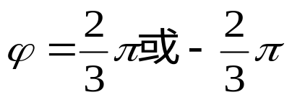
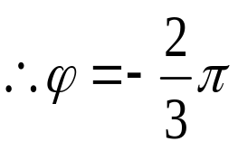
x/cm
解 ：设运动学方程为
6
3
由图知A=6cm，
t=0时，
0
1.5
t/s
-3
此时位移的斜率为正，初速度为正，
t=1.5s时，
考虑此时v为正，

Slide 19
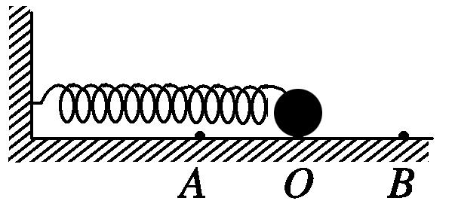
17.2 简谐运动的动力学方程
以弹簧振子为例
弹簧振子：弹簧 — 物体系统
平衡位置：振动物体所受合外力为零的位置
物体在平衡位置的两侧, 在弹性恢复力和惯性两个因素
互相制约下, 不断重复相同的运动过程

Slide 20


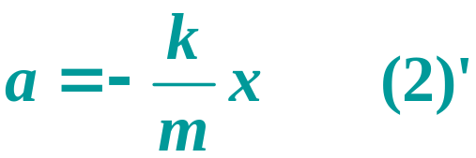


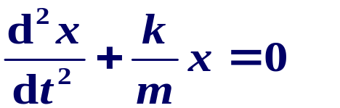

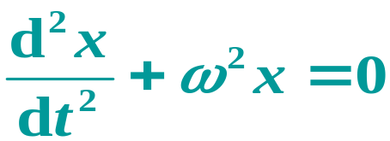


1. 力的特征
x
k
m
m
2.加速度特征 (动力学微分方程）
0
P
x
平衡位置
由
谐振动微分方程
微分方程形式

Slide 21
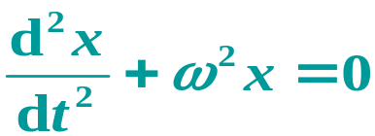




3. 位移特征
x
k
m
m
0
P
x
平衡位置
其通解为：
谐振动方程
其中, A, ω, φ 为常数.
(1),(2),(3) 式均为物体作谐振动的特征表述.
4. 固有角频率
弹簧振子

Slide 22



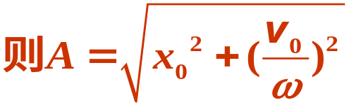
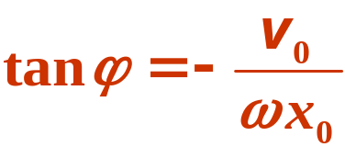
5. A 和φ 的确定
  由初条件决定 ，即 t = 0 时，x = x₀, v = v₀
说明
(1) ω (或ν.T )、 A 和 ϕ 三个特征量确定, 则谐振动方程就被唯一地确定.
(2) ω (或ν.T )由系统本身的性质决定;A和ϕ由初条件决定.
(3) 在(- π, π)中φ 有两个可能值, 需用初条件判断取舍.

Slide 23
简谐振动定义（判据）：
描述运动的物理量遵从微分方程
运动学特征
受力满足 的运动为简谐运动
动力学特征
例：判断下列运动是否为简谐振动
1.乒乓球在地面上的上下跳动

Slide 24
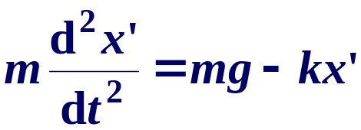
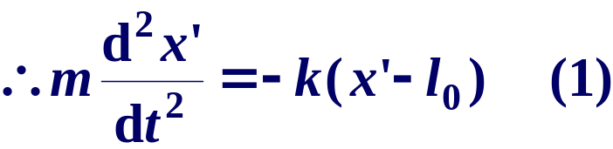



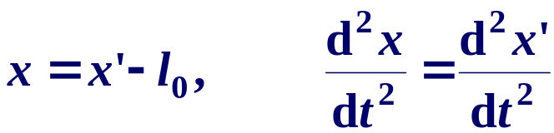
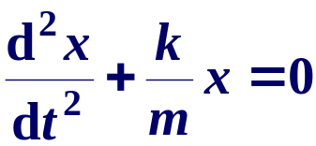

2.弹簧振子
一轻弹簧上端固定, 下端系以质量m的物体, 由自重弹簧伸长了l₀=9.8cm, 如用力拉下物体使其在平衡位置附近振动.
(1) 系统是否作谐振动？ (2) 如作谐振动, T =?
解：取弹簧原长处为坐标原点O’，如图所示
由牛顿第二定律
k
原长
l₀
平衡处
m
O
若选平衡位置处为坐标原点O ,则
x
X
代入(1)式, 得
∴是谐振动

Slide 25
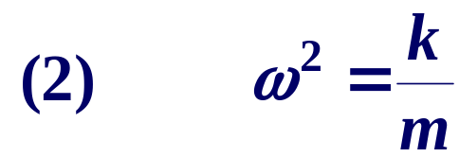

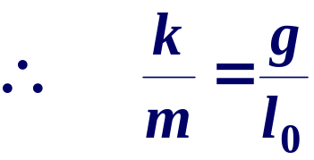
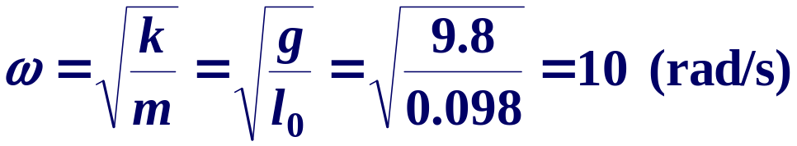
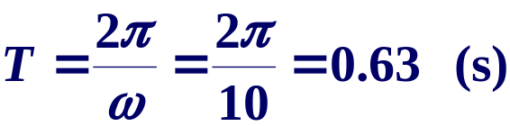
k
原长
l₀
平衡处
m
由上例可知 ，恒力不影响系统的振动规律. 只改变其振动的
的平衡位置, 这是谐振动的特点.

Slide 26

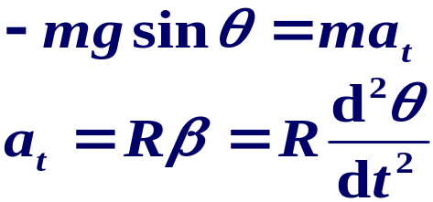
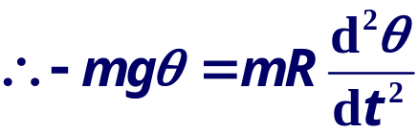

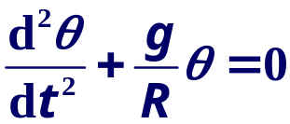
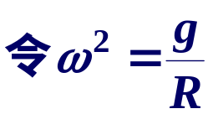
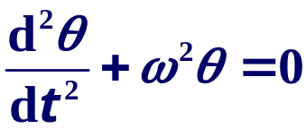
3.小球在半径很大的光滑凹球面底部作小幅振动
切向运动 （选取逆时针方向为 正方向）
O
mg
谐振动

Slide 27


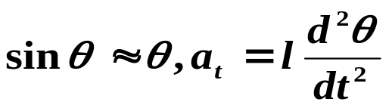

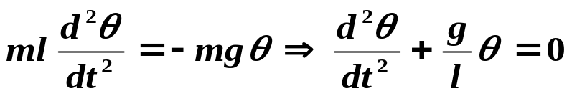

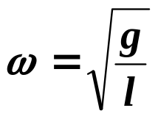
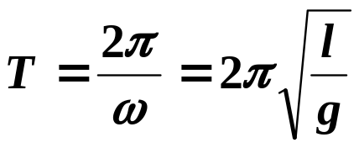
3.单摆
一质量可以忽略并不会伸缩的细线下端系一重物。当摆线与竖直方向成θ角时，取逆时针方向为正方向
l
T
角位移很小
mg
其解为
在角位移很小的情况下，单摆的振动是简谐运动
角频率为

Slide 28


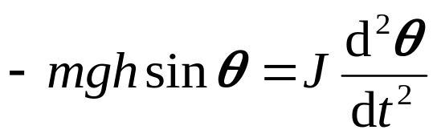




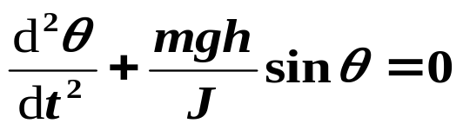

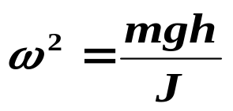

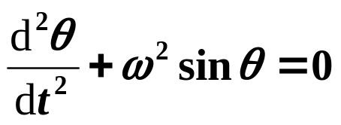
4.物理摆
物理摆（复摆）: 绕不通过质心的光滑水平轴在竖直平面内摆动的刚体。如图
已知: m, h, J, 质心C.
由刚体定轴转动定律
令
Notes:
回复力矩M 负号强调,角坐标起始在竖直方向

Slide 29


物理摆的运动一般不是简谐振动
当 很小时
角谐振动
运动方程：
由初始条件决定
周期：
Notes:
物理摆的小角度摆动可用来测量: 复杂形状物理的转动惯量

Slide 30

例：一长为 的细杆，质量 均匀分布 ，求该杆绕过一端端点轴的微小自由摆动的周期。
周期：

Slide 31


例1 一弹簧振子放在光滑的水平面上, 已知弹簧的劲度系数 k =1.6N/m, 物体质量 m =0.4kg. 试就以下两种情况分别求出谐振动方程.
(1)将物体由平衡处向右移至 x =0.1m 处释放.
(2)将物体由平衡处向右移至 x =0.1m 处并给其向左的速度
0.2m/s.
解（1）
m
O
x
则振动方程为

Slide 32
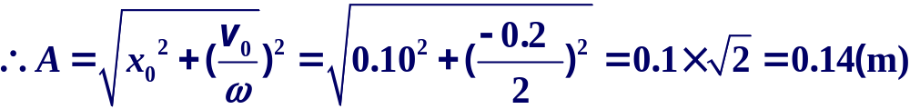
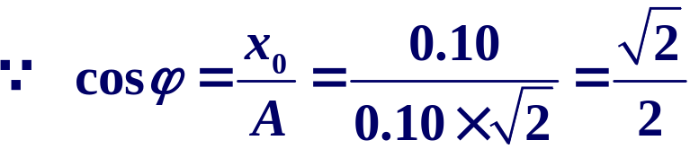
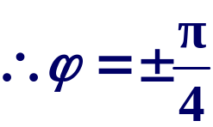
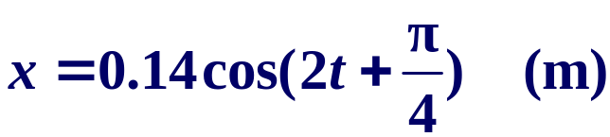
（2）
谐振动方程为

Slide 33
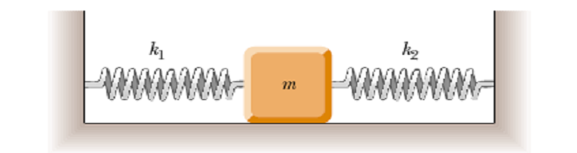
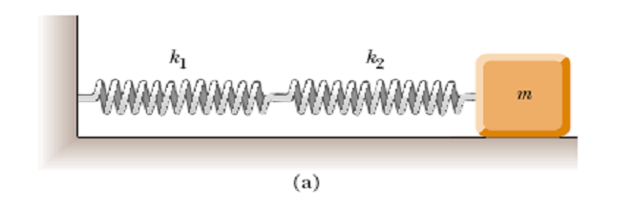

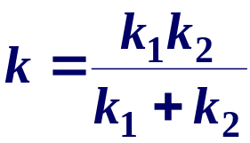



弹簧的并联
弹簧的串联
k₁
k₂
k₁
k₁
k₂
k₂

Slide 34




17.3 简谐运动的能量
以弹簧振子为例，当物体的位移为x，速度为v=dx/dt，弹簧振子的总机械能为
动能：
势能：
即弹簧振子的总能量不随时间改变，总机械能守恒。
且与振幅的平方成正比。

Slide 35











简谐运动势能曲线

Slide 36





★ 谐振动小结
受力特征
运动学微分方程
谐振动方程（运动方程）
谐振动的能量
ω（T, ν ）: 决定于系统本身的性质;
A：决定于系统的初始能量;
ϕ : 决定于系统的初条件。

Slide 37
作 业
习题： 17.3， 17.4

Slide 38





§17-4 阻尼振动
一、阻尼振动(damped vibration)
振幅随时间而减小的振动叫做阻尼振动.
1. 阻尼振动的运动微分方程
k
x
有粘滞阻力时的弹簧振子:
m
m
对在流体(液体、气体)中运动的物体, 当物体速度较小时,
0
P
x
平衡位置
γ :阻力系数—由物体大小、形状、表面情况及介质决定
粘滞阻力
牛顿方程
运动微分方程

Slide 39







固有角频率
由系统本身的性质决定
阻尼系数
2. 方程的解（分为三种情形）
1)当 时， 欠阻尼(underdamping)
x
阻尼振动的角频率:
o
t
欠阻尼曲线
A₀和ϕ 决定于初始条件

Slide 40



振幅：
x
能量：
阻尼振动的周期
o
t
阻尼振动的特点：
振幅随时间t 作指数衰减
近似为简谐振动
阻尼振动周期比系统的固有周期长

Slide 41

2) 临界阻尼(critical damping )和过阻尼(overdamping)
: 欠阻尼，准周期运动
: 过阻尼, 振动从开始最大位移缓慢回到平衡位置, 不再做往复运动，非周期运动.
：临界阻尼, 是物体不作往复运动的极限. 从周期
运动变为非周期振动
临界阻尼恰能使振动物体最短时间回到平衡位置
欠阻尼
x
临界阻尼
过阻尼
◆ 应用：
❖ 电表阻尼
❖ 天平阻尼
o
t

Slide 42




Slide 43





§17-5 受迫振动 共振
一、 受迫振动(forced vibration)
1. 受迫振动(forced vibration)
系统在周期性外力(驱动力)持续作用下所发生的振动
强迫力:
m
阻尼力:
-kx
F
弹性力:
f
x
2. 受迫振动的运动微分方程

Slide 44




微分方程的解为
→ 阻尼振动, 随时间消失
→ 等幅振动, 稳定解
经一段时间受迫振动变为等幅振动
其振幅为
x
o
t

Slide 45



二、共振(resonance)
驱动力的角频率为某一定值时, 受迫振动的振幅达到极大值的现象.
共振角频率
共振振幅

Slide 46






●分析:
1) β 越小时
A
无阻尼β =0
弱阻尼，β 小
2) β =0时
大阻尼，β 大
尖锐振动
强迫力的方向永远与物体运动方向相同
O
ω₀
ω

Slide 47

● 应用:
电磁共振选台(收音机)
乐器利用共振提高音响效果
利用核内的核磁共振研究物质结构及进行医疗诊断
● 避免共振的破坏的措施
破坏外力(强迫力)的周期性
改变系统固有频率
改变外力的频率
增大系统阻尼力
？
受迫振动与简谐振动有何不同?

Slide 48


美国Tocama大桥的坍塌
1940年华盛顿的塔科曼
大桥在大风中产生振动
随后在大风中因产生共振而断塌

Slide 49


















§17.6 同一直线上同频率的两简谐运动的合成
设有
*合振动仍为该直线上同一频率的谐振动
Notes:
板书:图形合成过程 振幅A:三角形余弦定理求得,初相:三角形的正切函数得到只与分振动的振幅\初相有关
此解析式原则上可求任意问题,实际应用中常用旋转矢量法---图形法,解析法

Slide 50












讨论
合振动的强弱A与两分振动相位差的关系
x
O
x
O
A=A₁+A₂ , 两分振动相互加强
A=|A₁-A₂|, 两分振动相互减弱
Notes:
讨论:应强调重要性和多变性

Slide 51




例 一质点同时参与了两个同方向的简谐振动，它们的振动方程分别为
=0.05cos(ωt-5π/12)(SI)
=0.05cos(ωt+π/4)，(SI)
其合成运动的运动方程为 x=__________________。
解：用相量图法，求振动的合成
x₂与x₁之间相位差
Δφ=5π/12+π/4=2π/3
与 之间夹角为2π/3

Slide 52

∴ x=0.05cos(ωt-π/12)

Slide 53























*同方向同频率多个谐振动的合成
设各个谐振动的运动方程为
…
设 x 为四个分振动的合成，则合成的振动方程为
式中的A和φ可用一般的矢量求和方法求出.
讨论:

Slide 54




例：N个同方向、同频率、同振幅的谐振动，它们的相位依次为0, α ,2α…, 求合振幅; 并证明当N α =2kπ 时的合振幅为零.
解：设各分振动的振幅均为A₀, N个分振动的相位差
都相等且均为Δφ =α，由振幅矢量法可得合振
幅矢量 A. 由几何关系易知
Q
α
A₀
R
α
在等腰三角形OPQ中，可得合振幅 A
P
A₀
Nα
α
A₀
α
在等腰三角形OPB中
A ₀
C
A₀
α
O
B
x
消去R 可得

Slide 55

Q
合振幅为
α
A₀
R
α
P
A₀
Nα
α
A₀
α
A ₀
当Nα =2kπ 时，分母不为零，而分子为零，此时合振幅为零.
C
A₀
α
O
B
x

Slide 56













§17.7 同一直线上不同频率的简谐振动的合成
相位差随时间变化
平行四边形形状将变化
大小变化
合振动不再是简谐振动

Slide 57




设两振动的振幅相同, 初相相等的情况
讨论 两频率都较大, 而频率差很小的情况
第一项缓慢变化，第二项快速变化

Slide 58

低频振动
高频振动
合振动可看作振幅缓变的简谐振动
x₁
t
x₂
t
x
t
表明: 一个高频振动受一个低频振动的调制

Slide 59



x₁
t
x₂
t
x
t
合振动振幅:
合振动频率:
振幅变化的周期为：

Slide 60


x₁
t
x₂
t
x
t
拍(beat) — 合振动振幅作周期性变化的现象.
拍周期: 两相邻振幅极大值之间间隔时间 T_{b}
拍频(beat frequency) ：单位时间内合振幅出现极大值的次数

Slide 61





§17.8 谐振分析
一般情况下，不同频率振动的合振动为非周期振动。
但当 可化为整数比时，合振动为周期性振动
周期性
研究一切振动的基础
重要意义：
非谐振动
谐振动
非周期性

Slide 62


可以证明：任一周期性振动都可以分解成若干个谐振动,
他们的频率都是最低振动频率（基频）的整数倍。
: 基周期
ν₁ :基频 (fundamental frequency)
2ν₁：二次谐频 (second harmonic frequency)
nν₁：n次谐频 ( harmonic frequency)

Slide 63


§17.9 相互垂直的两个简谐运动的合成
一、两个分振动频率相同，振动方向相互垂直
一般情况下为椭圆方程

Slide 64











讨论：
1)
, 两个分振动同相
轨迹：
运动方程：
合运动是简谐振动，角频率与初相不变
2)
, 两个分振动反相
轨迹：
运动方程：
合运动是简谐振动，角频率与初相不变

Slide 65







3)
轨迹：
y 比x 位相超前π/2, 故椭圆轨道运动的方向时顺时针, 即
右旋的.
4)
轨迹：
y 比x 位相滞后π/2, 故椭圆轨道运动的方向时逆时针, 即左旋的. 当A₁=A₂时, 正椭圆轨道将变为圆轨道, 即质点作圆周运动.

Slide 66







运动轨迹是椭圆方程

Slide 67


二.两个分振动频率成简单整数比，振动方向互相垂直
合运动具有严格的周期性和稳定、封闭的轨道
——李萨如图形
Notes:
利用李萨如图形已知一个频率求另一个频率 频率之比等于与约束矩形边框接触次数成反比

Slide 68
作 业
习题： 17.6

